Slide 1




PEMBELAHAN SEL
SMA BAKTI IDHATA
OLEH : MARIANA
marianatanumihardja@gmail.com
SK-KD
Tujuan
Mitosis
Meiosis
Latihan Soal

Slide 2




SK-KD
SK : .
3.Memahami penerapan konsep dasar dan prinsip-prinsip hereditas serta implikasinya pada Salingtemas
KD :
3.3 Menjelaskan keterkaitan antara proses pembelahan mitosis dan meiosis dengan pewarisan sifat

Slide 3

Tujuan pembelajaran
1. Siswa dapat menjelaskan tujuan pembelahan mitosis
2. Siswa dapat menjelaskan karakteristik pembelahan mitosis
2. Siswa dapat menjelaskan karakteristik tahap-tahap mitosis
3. Siswa dapat menjelaskan tujuan pembelahan meiosis
4. Siswa dapat menjelaskan karakteristik tahap-tahap meiosis
5. Siswa dapat membandingkan pembelahan mitosis dan meiosis

Slide 4
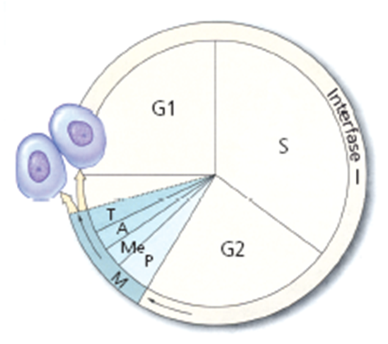
SIKLUS SEL
Sebelum memasuki proses Mitosis didahului proses interfase
Interfase ada 3 tahap:
G1 : Sel sedang mengumpulkan e
energi
S : terjadi duplikasi DNA
G2 : Siap memasuki proses
Mitosis
S : terjadi duplikasi DNA
G2 : Siap memasuki proses
Mitosis

Slide 5

MITOSIS
Tujuan : pertumbuhan, mengganti sel yang rusak
2. Tempat terjadi : di sel tubuh/somatik
3. Dihasilkan 2 sel anak
4. Kromosom anak sama dengan kromosom induk
5. Didahului Interfase
6. Ada 4 fase : Profase, Metafase, Anafase dan Telofase

Slide 6
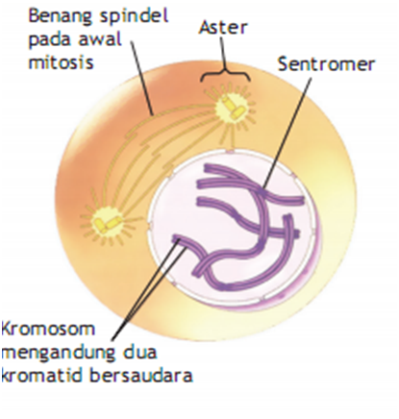
Tahap- Tahap Mitosis
PROFASE
Ciri :
1. Membran inti Lenyap
2. Kromatin jadi kromosom
3. Sentriol menuju kutub
masing-masing

Slide 7
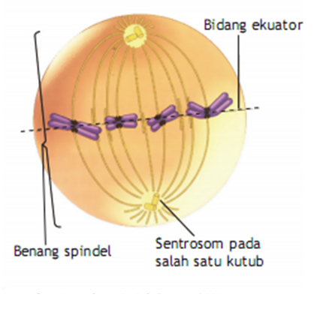
Tahap-Tahap Mitosis
METAFASE
  Kromosom berkumpul di bidang Equator

Slide 8
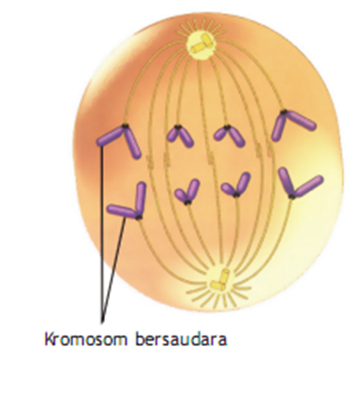
Tahap-Tahap Mitosis
ANAFASE
Kromosom bergerak menuju kutub masing- masing

Slide 9
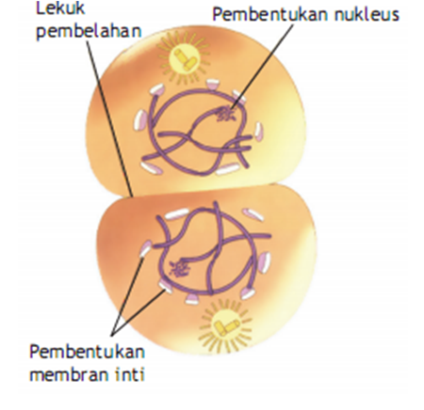
Tahap-Tahap Mitosis
TELOFASE
Kromosom sampai di kutub
Membran inti terbentuk kembali
Terbentuk membran sel baru/sitokinesis
Sel menjadi 2

Slide 10

Tahap_tahap Mitosis

Slide 11

MEIOSIS
Ciri-Ciri :
1. Tujuan : Mengurangi Kromosom
2. Tempat terjadi : di alat kelamin
3. Berlangsung 2 kali yaitu Meiosis 1 dan Meiosis 2
4. Hasil 4 sel anak

Slide 12
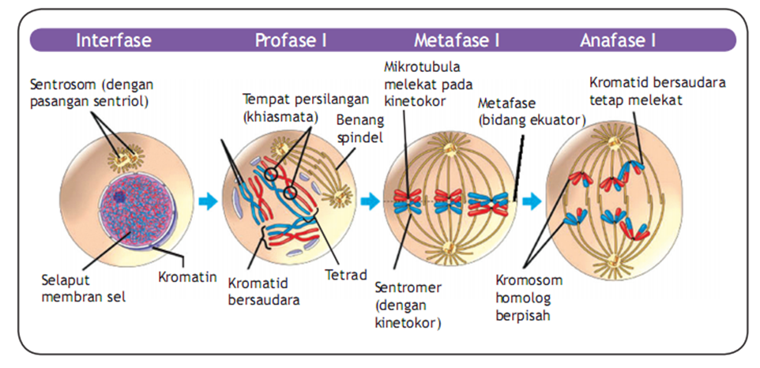
Tahap-Tahap Meiosis

Slide 13
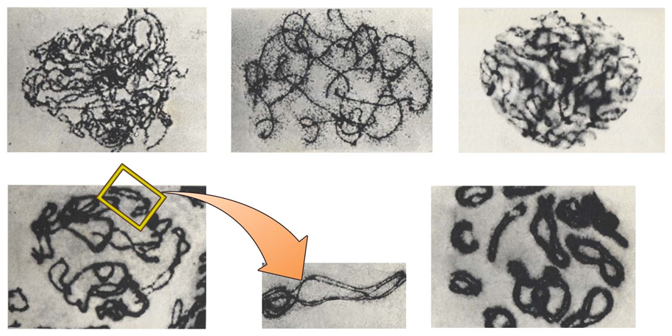
Tahap-Tahap Meiosis
5 tahap Profase 1

Slide 14
Tahap- Tahap Meiosis
Meiosis 2

Slide 15
Tahap –tahap Meiosis
Amati perubahan yang terjadi pada kromosom

Slide 16
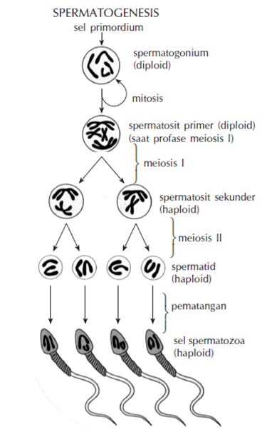
Contoh Meiosis
Spermatogenesis ( Pembentukan Sperma)

Slide 17
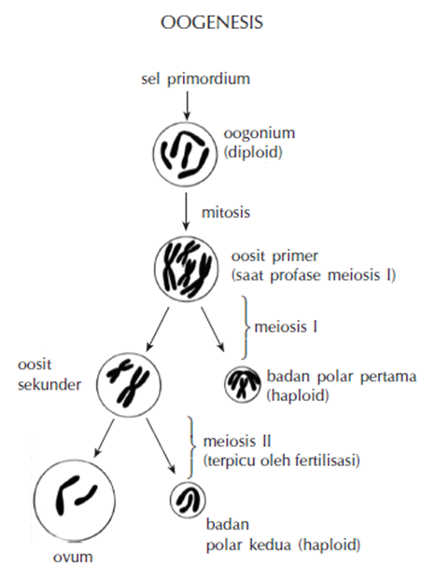
Contoh Meiosis
Oogenesis ( Pembentukan Ovun )

Slide 18
Perbandingan Mitosis dan Meiosis
Amati dan buat kesimpulan

Slide 19
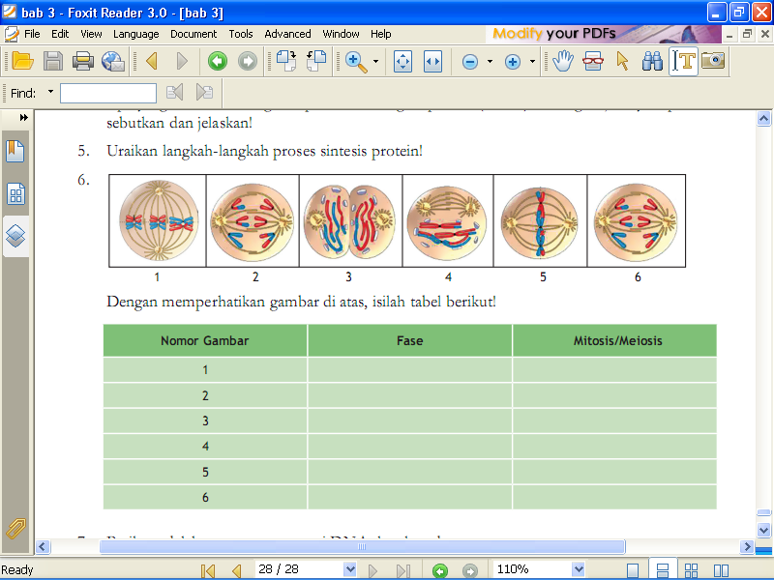
LATIHAN SOAL
Lengkapilah tabel berikut setelah memperhatikan gambar di bawah ini

Slide 20

Selesai

